Slide 1

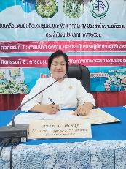


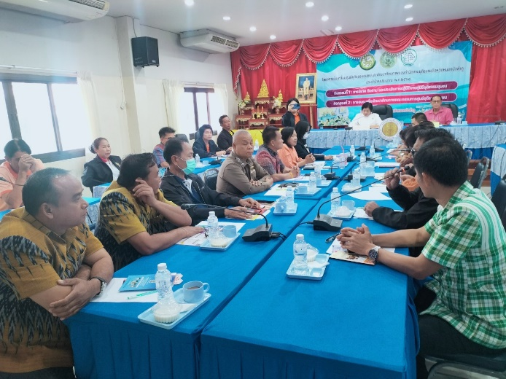
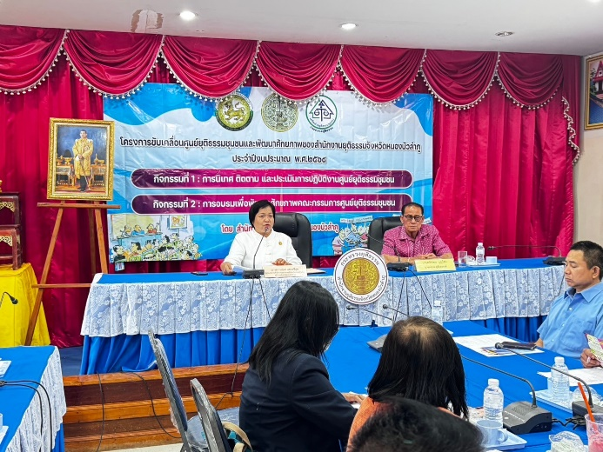


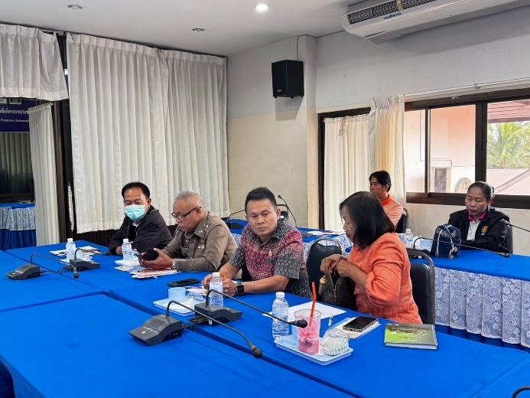
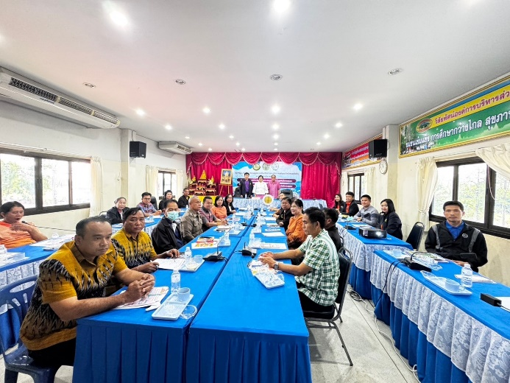
ประจำเดือนกุมภาพันธ์ 2568
วันที่ 23 กุมภาพันธ์ 2568
นายดนัยโชค บุญโสม และคณะกรรมการศูนย์ยุติธรรม ในเขตอำเภอนากลางเข้าร่วม จัดโครงการขับเคลื่อนศูนย์ยุติธรรมและพัฒนาศักยภาพของศูนย์ยุติธรรมหวัดหนองบัวลำภู ประจำปี 2568 ณ ห้องประชุมบ๊ะออนซอน ชั้นสององค์การบริหารส่วนตำบลอุทัยสวรรค์ โดยสำนักงานยุติธรรมจังหวัดหนองบัวลำภู
องค์การบริหารส่วนตำบลอุทัยสวรรค์
โทรศัพท์สำนักงาน ๐๔๒ - ๓๑๕๘๘๕ โทรสาร ๐๔๒ - ๓๑๕๘๘๖

